Slide 1

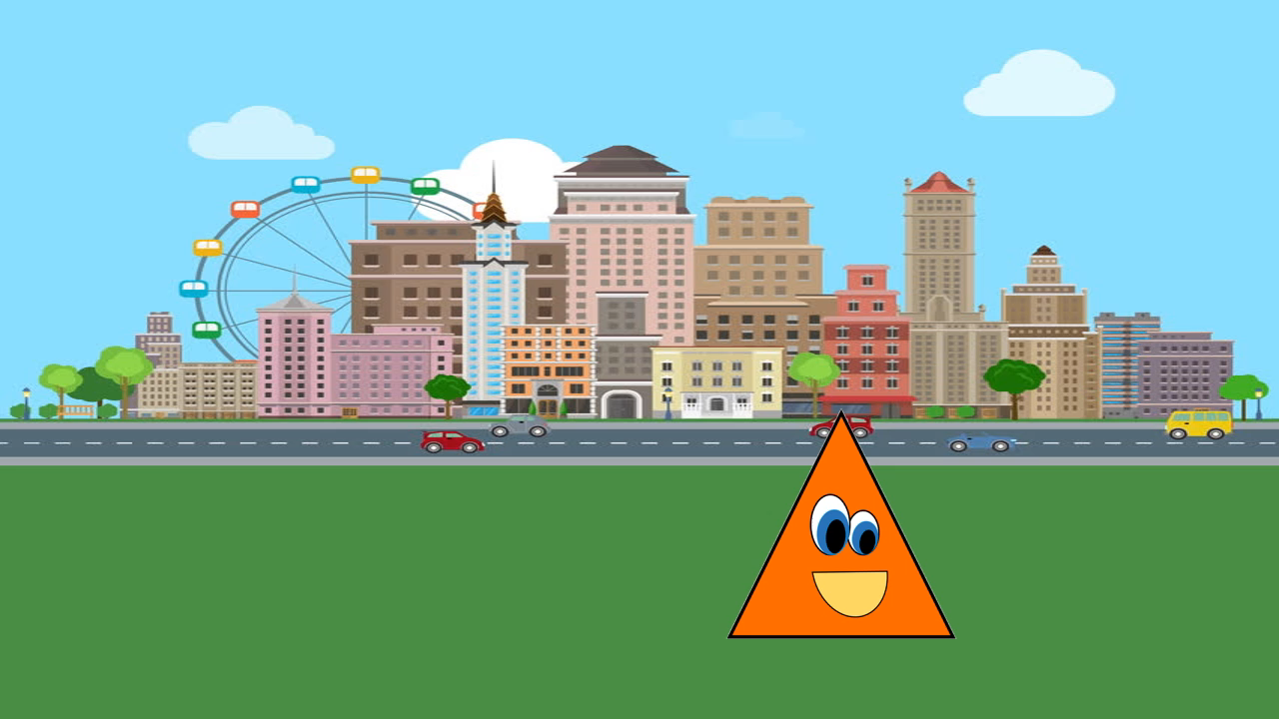




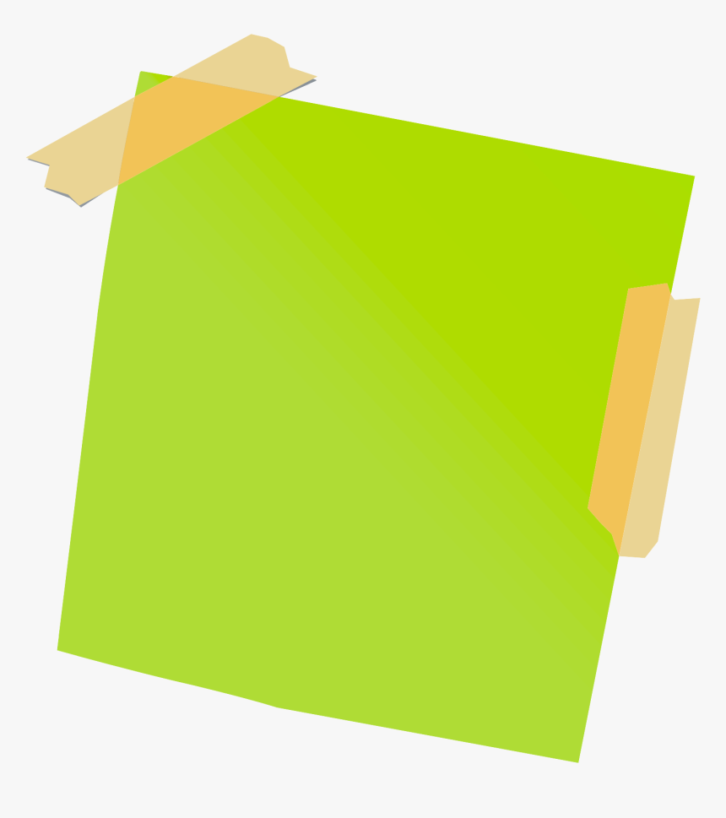


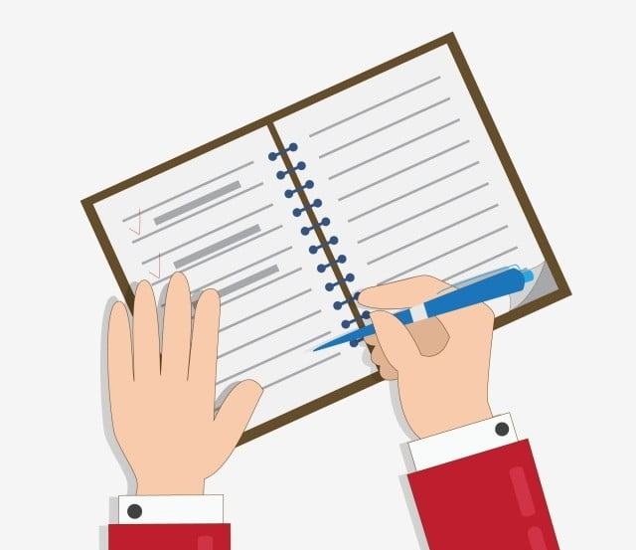
تصويب الواجب:
اليوم:
التاريخ: / /144 هـ
الحصة:
الصف: الأول متوسط.
يسر قائدة المدرسة:
الأستاذة/
أن ترحب بالجميع
متمنيه لكن
قضاء وقتٍ ممتعٍ
الموضوع: المثلثات
4
3
2
1
جواهر الحارثي @jewelsAlshdaddi
الاستراتيجيات:
تذكرة دخول
جدول التعلم
الأهداف:
تعريف المثلث
تصنيف المثلثات

Slide 2
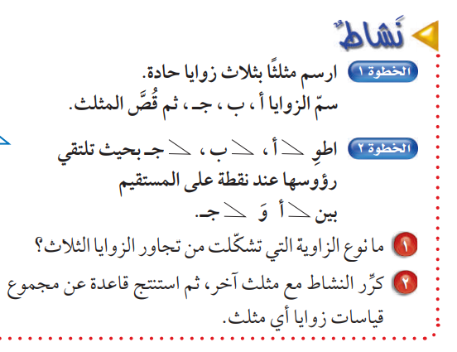
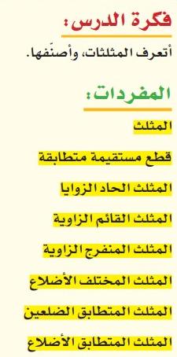
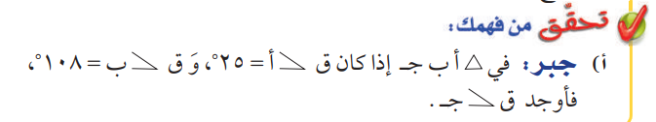

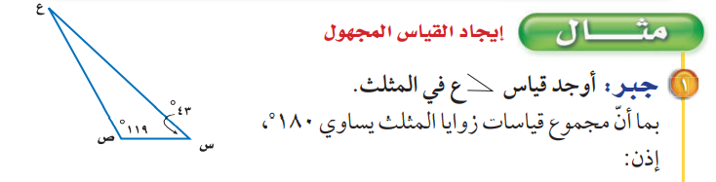
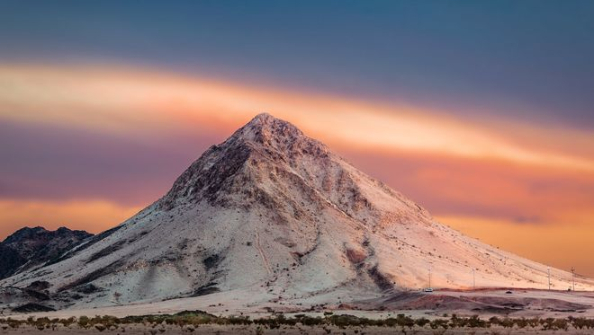
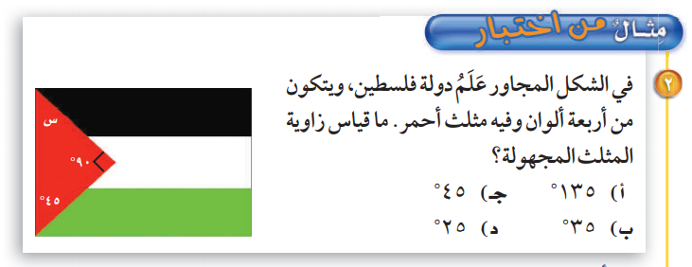
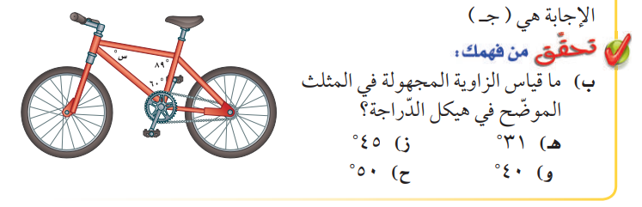
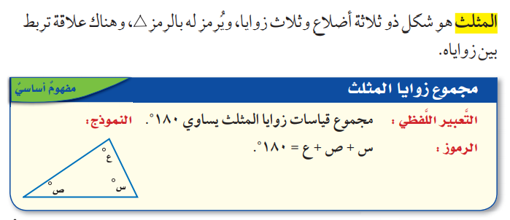

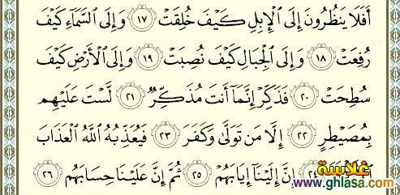


جدول التعلم
ماذا تشاهدين في الصورة؟
أميرتي الصغيرة:
كيف تعرفي المثلث؟
تعلمنا سابقًا
أنواع الزوايا.
الزوايا المتتامة والزوايا المتكاملة
قياس الزاوية المجهولة
01234
التدريب
التدريب
التدريس
التدريب
التركيز
التركيز
التمهيد
تذكرة دخول
التمهيد
التمهيد
التمهيد
جواهر الحارثي @jewelsAlshdaddi
01234

Slide 3
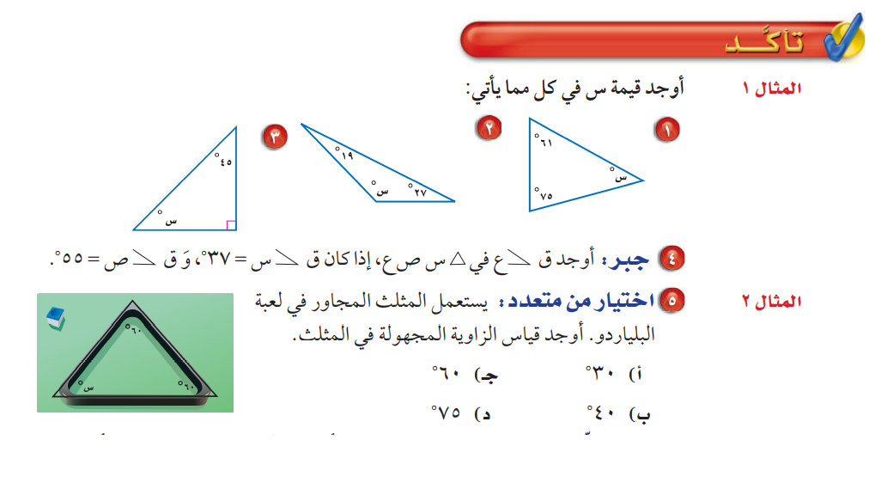
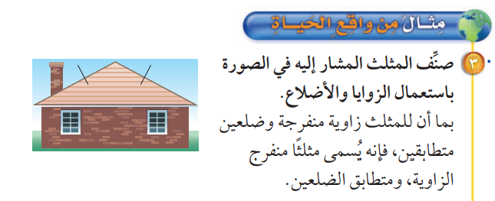
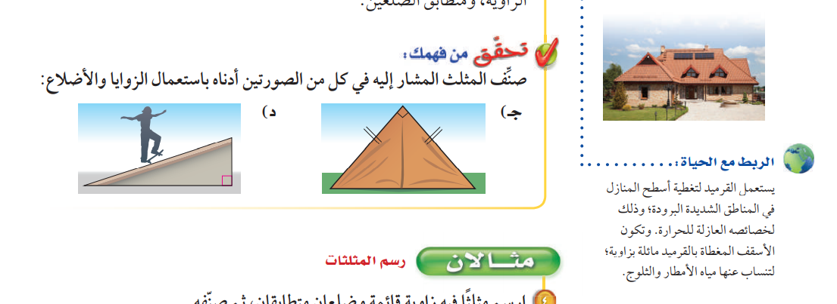
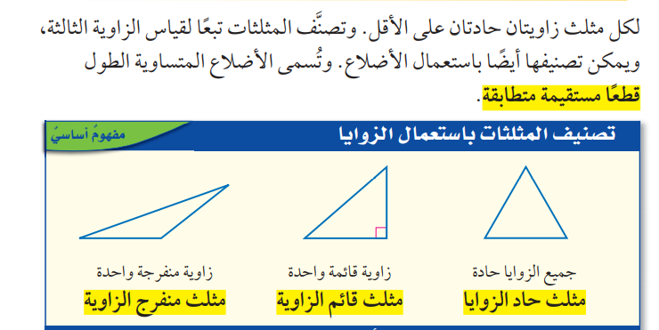
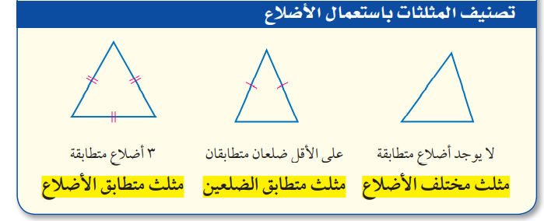
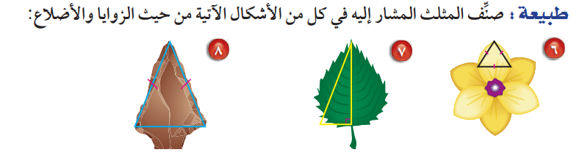
التدريس
التركيز
التقويم
التدريب
التركيز
التقويم
التقويم
جواهر الحارثي @jewelsAlshdaddi

Slide 4


نشاط:
لدينا نشاط جميل أستعدي يا أميرتي
طالبتي
لمزيد من المعلومات لا تترددي في زيارة
نكتفي بهذا القدر يا صغيرتي
سوف نكمل درسنا يوم القادم بإذن الله
8
7
6
5
جواهر الحارثي @jewelsAlshdaddi
الواجب
في المنصة

